Slide 1

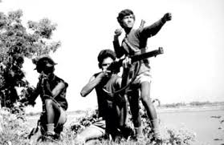

সবাইকে স্বাগতম

Slide 2

মোঃ হাবিবুর রহমান আখন্দ
সহকারি শিক্ষক
নারায়নপুর সরকারি প্রাথমিক বিদ্যালয়
দেবিদ্বার, কুমিল্লা।
habibakhandat1981@gmail.com
মোবাইলঃ ০১৮২২২৪৫৪৩৩

Slide 3

বিষয়ঃ বাংলাদেশ ও বিশ্ব পরিচয়
শ্রেণিঃ ৫ম
অধ্যায়ঃ প্রথম (আমাদের মুক্তিযুদ্ধ)
সময়ঃ ৪০ মিনিট

Slide 4
এসো আমরা একটি ভিডিও দেখি

Slide 5
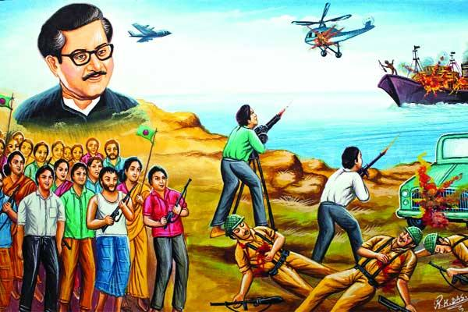
ছবিগুলো দেখে কী মনে হচ্ছে?
যুদ্ধ চলছে।
কারা কাদের সাথে যুদ্ধ করছে?
পাকিস্তানিদের সাথে বাঙালিদের যুদ্ধ হচ্ছে

Slide 6
আজকের পাঠ
পাকিস্তানি বাহিনীর হত্যাযজ্ঞ

Slide 7
শিখনফল
আজকের পাঠ শেষে শিক্ষার্থীরা…
১৪.১.২ মুক্তিযুদ্ধ চলাকালে পাকিস্থানি সেনাবাহিনীর অত্যাচার ও নির্যাতন সর্ম্পকে বলতে পারবে।
১৪.১.৪ পাকিস্তানি সেনাবাহিনী কর্তৃক বুদ্ধিজীবীদের হত্যার ঘটনা বলতে পারবে।

Slide 8
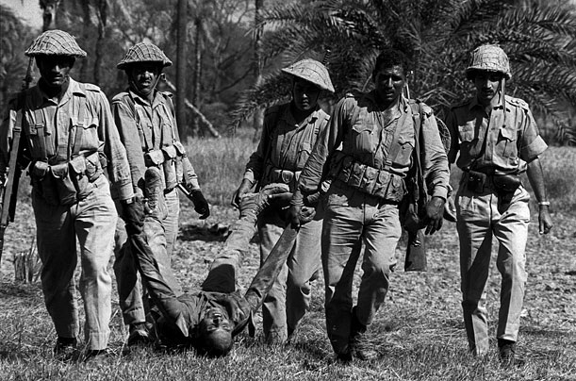
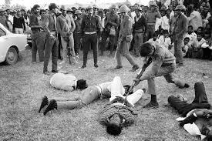
পাকিস্তানি সেনাবাহিনী ১৯৭১ সালের ২৫ মার্চ রাতে নিরীহ বাঙালির উপর আক্রমণ করে।
পাকিস্তানিরা এ আক্রমনের নাম দেয় অপারেশন সার্চ লাইট

Slide 9
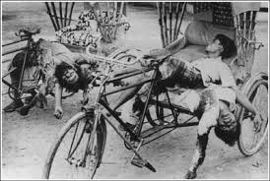
একক কাজ
অপারেশন সার্চ লাইট কাকে বলে লিখ?

Slide 10
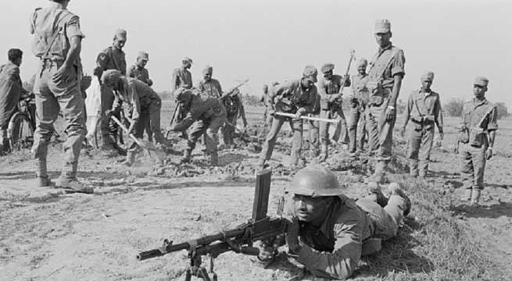
নয় মাস ব্যাপী চলে এ যুদ্ধ।

Slide 11
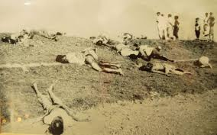
পাকিস্তানি সেনাবাহিনী ছাত্র-শিক্ষক পুলিশ ও ইপিআর সদস্যসহ অসংখ্য নিরীহ জনগনকে হত্যা করে, যা গণহত্যার শামিল।
মুক্তি যুদ্ধে প্রায় ৩০ লক্ষ বাঙ্গালি শহিদ হন।

Slide 12
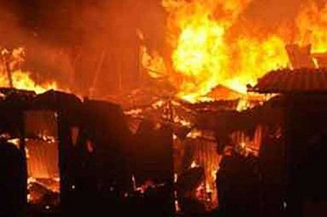
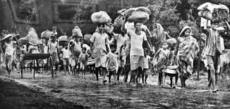
বাড়ি ঘরে আগুন জ্বলছে
লোকজন আশ্রয়ের খুঁজে অনত্র চলে যাচ্ছে
পাকিস্তানি বাহিনী যুদ্ধের সময় অনেক গ্রাম জ্বালিয়ে দেয় এবং প্রায় ১ কোটির ও বেশি মানুষ ভারতে আশ্রয় নেয়।

Slide 13
যুদ্ধের সময় পাকিস্তানি বাহিনী হার্ডিঞ্জ ব্রিজ ধ্বংস করে দেয়।

Slide 14
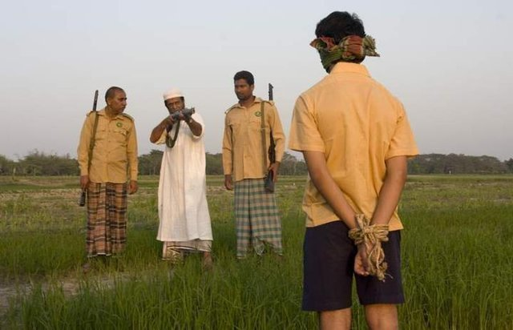
যুদ্ধের সময় কিছু মানুষ মুক্তিযুদ্ধের বিপক্ষে অবস্থান নিয়েছিল।
এরা রাজাকার, শান্তিকমিটি, আলবদর, আল-শামস নামে বিভিন্ন কমিটি গঠন করে।

Slide 15
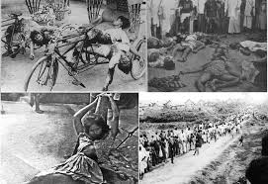
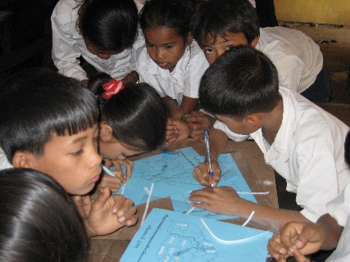
দলগত কাজ
বাংলাদেশের স্বাধীনতা আন্দোলনে কোন কোন
শ্রেণির মানুষ অংশগ্রহণ করেছিল তা ব্যাখ্যা কর।

Slide 16
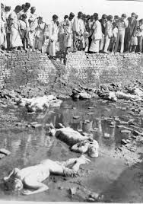
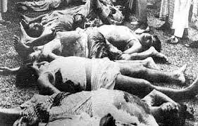
পাকিস্তানি বাহিনী এ দেশকে মেধাশূণ্য করার জন্য
10ই ডিসেম্বর থেকে 14ই ডিসেম্বরের মধ্যে এই গুণী ব্যক্তিদেরকে হত্যা করে
তাঁদের স্মরণে প্রতিবছর ১৪ ই ডিসেম্বর “শহিদ বুদ্ধিজীবী দিবস” পালিত হয়।

Slide 17
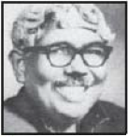
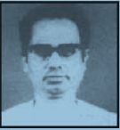
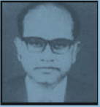
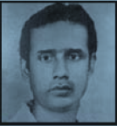
বিভিন্ন ক্ষেত্রে বিখ্যাত কয়েকজন শহিদ বুদ্ধিজীবী
অধ্যাপক গোবিন্দচন্দ্র দেব
অধ্যাপক মুনীর চৌধুরী
অধ্যাপক জ্যোতির্ময় গুহঠাকুরতা
অধ্যাপক রাশীদুল হাসান
তারা ছিলেন বিশ্ব বিদ্যালয়ের শিক্ষক

Slide 18

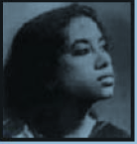
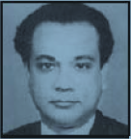
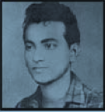
বিভিন্ন ক্ষেত্রে বিখ্যাত কয়েকজন শহিদ বুদ্ধিজীবী
সাংবাদিক সেলিনা পারভীন
ডা. আলীম চৌধুরী
ডা. আজহারুল হক
জহির রায়হান
সাংবাদিক
চিকিৎসক
চিকিৎসক
সাহিত্যিক

Slide 19

জোড়ায় কাজ
পাঁচজন বুদ্ধিজীবীর নাম লিখ

Slide 20

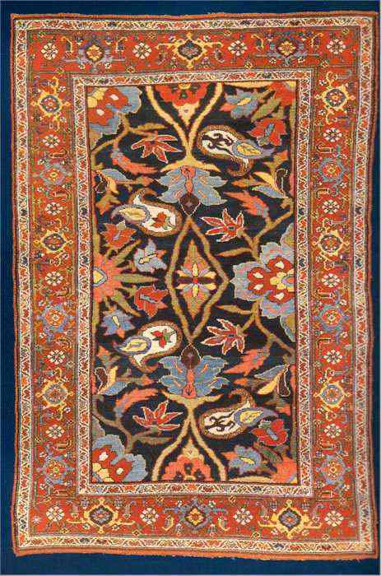
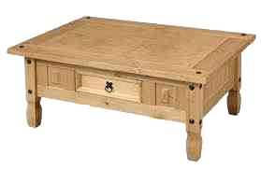
পাঠ্য বইয়ের সাথে সংযোগ স্থাপন
পৃষ্ঠা নং ৮

Slide 21
মূল্যায়ন
১। কত তারিখে পাকিস্তানি বাহিনী নারকীয় গণহত্যা চালায়?
২। কারা মুক্তিযুদ্ধের বিরোধীতা করে?
3।মুক্তিযুদ্ধে কত লাখ বাঙালি শহিদ হন?
4।বুদ্ধিজীবীদের কেন হত্যা করা হয়?

Slide 22
বাড়ির কাজ
তোমার নিকটস্থ একজন মুক্তিযুদ্ধার সাথে আলোচনা করে পাকিস্তানি সেনা বাহিনীর অত্যাচার ও নির্যাতন সম্পর্কে ৩টি বাক্য লিখে আনবে।

Slide 23
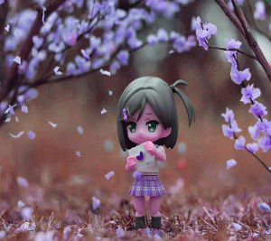
সবাইকে ধন্যবাদ

